Slide 1
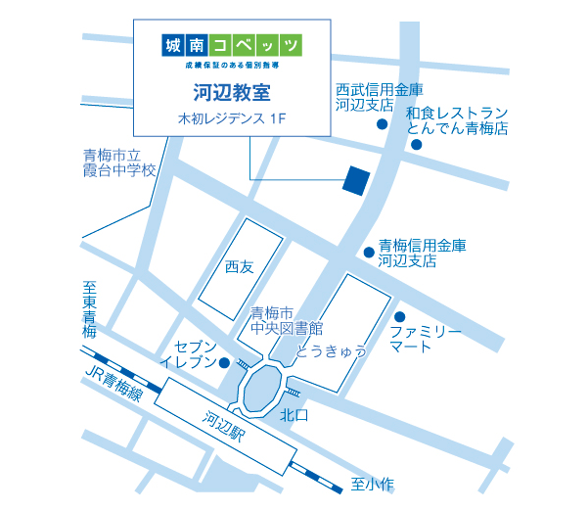
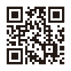
城南コベッツ河辺 教室
0428-20-2788
受付時間
14:00～21:00（月～土）
〒189-0036 東京都青梅市河辺1011-3木初レジデンス102
城南コベッツ 河辺教室

Slide 2
河 辺 教室
受付時間 14:00～21:00（月～土）
〒189-0036 東京都青梅市河辺町10-11-3
木初レジデンス102
0428-20-2788

